Slide 1

Разработка приложений на платформе 1С:Предприятие
Практикум
Пантелеймонова Анна Валентиновна
Доцент кафедры вычислительной математики и информационных технологий
Государственный университет просвещения

Slide 2
Цель курса – получение навыков разработки приложений для автоматизации управления предприятием на платформе 1С:Предприятие
Задачи курса
изучение материалов для работы с платформой «1С:Предприятие»;
приобретение практических навыков разработки приложений на платформе «1С:Пердприятие»;
использование объектно-ориентированного подхода для программирования на языке 1С;
отладка и тестирование приложения «Мой бизнес»;
выполнение практических заданий и тестов для закрепления полученных знаний.

Slide 3
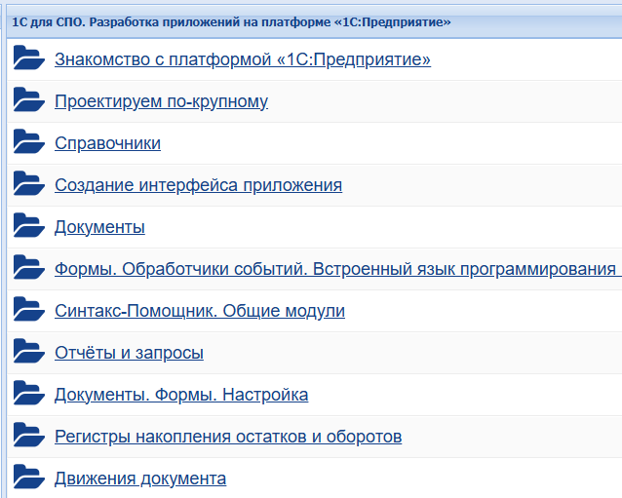

Slide 4
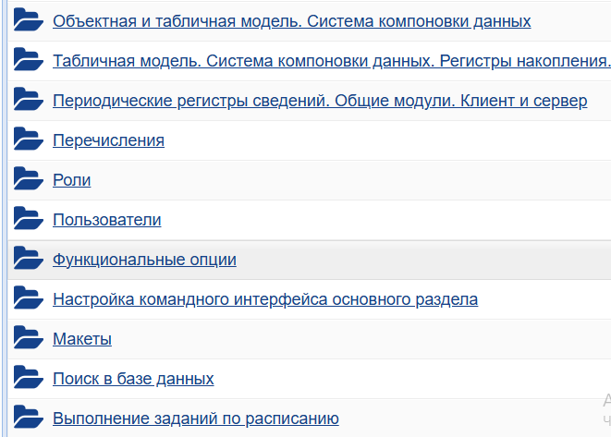


Slide 5
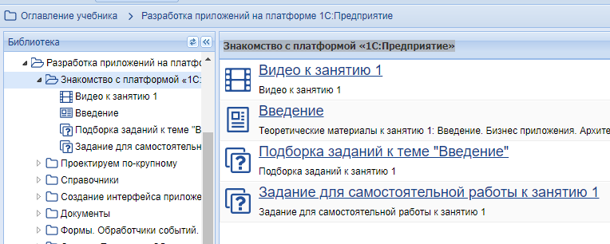
Структура материалов курса
Для преподавателя курса
методические материалы для преподавания сертифицированного курса
выгрузки информационной базы, которые могут быть использованы как эталон для проверки результатов работы обучающихся, а также в качестве исходной базы для работы обучающихся, которые не смогли корректно выполнить задание на предыдущем занятии

Slide 6
Требования к обучающимся
Перечень необходимых навыков, которые нужно иметь или приобрести в процессе обучения:
компьютерная грамотность;
умение устанавливать и удалять приложения на компьютере;
умение пользоваться браузером для поиска и скачивания информации в Интернете.
Курс не требует входного тестирования обучающихся

Slide 7
Вклад курса в профессиональное развитие
жизненный цикл приложения,
необходимость обучения сотрудников предприятия работе с приложением,
взаимодействие разработчиков с менеджментом,
полная стоимость владения автоматизированной системой,
бюджет организации в части ее разработки, внедрения и сопровождения

Slide 8
Рекомендации по оборудованию и программному обеспечению
автоматизированное рабочее место преподавателя, включающее компьютер и проекционное оборудование, доступ к сети Интернет;
автоматизированное рабочее место обучающегося (в минимальной комплектации компьютер с доступом к сети Интернет);
с компьютеров преподавателя и учащихся должен быть организован доступ к системе с электронными учебными материалами по данному курсу;
на всех компьютерах в классе должна быть установлена учебная версия платформы 1С:Предприятие.

Slide 9
Формат курса
Курс разбит на 24 темы (занятия).
На протяжении всего курса разрабатывается приложение «Мой бизнес»
Рекомендуется проводить 2 вида занятий:
изучение нового материала: знакомство теорией и практическая разработка приложения;
закрепление знаний и способов действий: решение аналогичных задач в контрольной базе, выполнение практических заданий, самостоятельная работа, обучающая проверочная работа.

Slide 10
Временной формат
С учетом семестровой организации учебного плана:
на 16 недель теоретического обучения по 4 часа в неделю: 24 занятия курса (по 2 часа) в соответствии с тематикой курса и 8 занятий закрепления знаний и способов действий (по 2 часа);
на 18 недель теоретического обучения по 4 часа в неделю: 24 занятия курса (по 2 часа) в соответствии с тематикой курса и 12 занятий закрепления знаний и способов действий (по 2 часа).

Slide 11
Темы курса
Занятие 1. Знакомство с платформой 1С:Предприятие
Занятие 2. Проектируем по-крупному
Занятие 3 Справочники
Занятие 4. Создание интерфейса приложения
Занятие 5. Документы
Занятие 6. Формы. Обработчики событий. Встроенный язык программирования 1С:Предприятие
Занятие 7. Синтакс-Помощник. Обработчики событий
Занятие 8. Отчеты и запросы
Занятие 9. Документы. Формы. Настройка.
Занятие 10. Регистры накопления остатков и оборотов
Занятие 11. Движения документа
Занятие 12. Объектная и табличная модель. Система компоновки данных

Slide 12
Занятия курса
Занятие №13 Табличная модель. Система компоновки данных. Регистры накопления. Отчеты
Занятие 14. Периодические регистры сведений. Общие модули. Клиент и сервер.
Занятие 15. Перечисления
Занятие 16. Роли
Занятие 17. Пользователи
Занятие 18. Функциональные опции
Занятие 19. Настройка командного интерфейса основного раздела
Занятие 20 Макеты
Занятие 21. Поиск в базе данных
Занятие 22. Выполнение заданий по расписанию.
Занятие 23. Консоль запросов
Занятие 24. План видов характеристик

Slide 13
Виды занятий
Изучения нового материала :
демонстрация процесса проектирования и программирования приложения и обсуждение и ответы на вопросы учащихся.
практическая реализация материалов урока на компьютере с применением пошаговых инструкций из раздела курса Практикум.
Закрепления знаний и способов действий
проведение проверочных работы на второй, контрольной базе данных,
обсуждение тем эссе
выполнения подборки тестовых заданий.

Slide 14
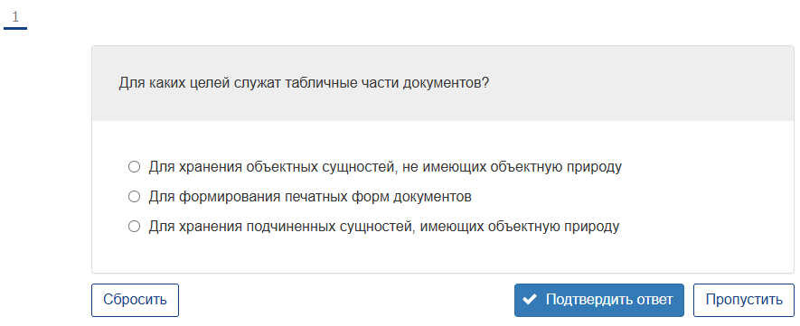
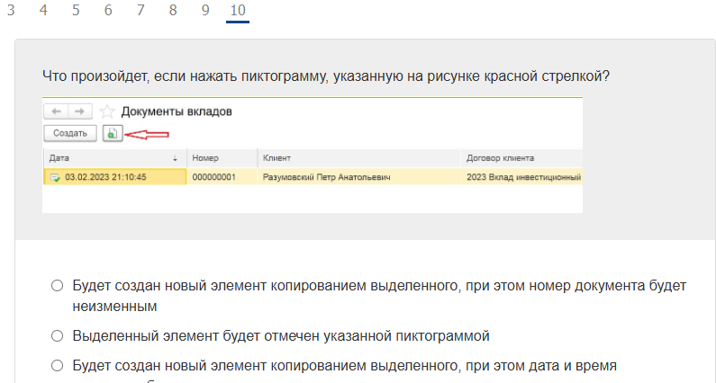

Slide 15
Состав электронных учебных материалов
• видео к занятию, в котором кратко рассмотрены основные вопросы теории, проектирования и программирования приложений;
• теоретический материал к занятию содержит описание объектов рассмотренных в видео лекции, дополнительные теоретические материалы и описание объектов, которые следует создать в результате работы на занятии;
• подборка заданий к теме, которые составлены в форме теста
• практикум: перечень задач и подробные пошаговые инструкции, в которых демонстрируется процесс выполнения практических заданий;
• задание для самостоятельной работы для тем 1-6, 8, 9, 18,21,24 в которых предложены темы эссе по курсу
• выгрузки информационной базы

Slide 16
В варианте для учителя курс дополнен
методическими рекомендациями
контрольными выгрузками информационной базы

Slide 17
Темп изложения материалов курса
учитывать, что у учащихся разные навыки работы на компьютере: скорость ввода текста с клавиатуры, скорость манипуляций объектами на экране с использованием мыши.
делать паузы между кликами при освоении интерфейса платформы, достаточные, чтобы у учащихся было время посмотреть на экране действие, найти определенные объекты конфигурации у себя на компьютере и повторить это действие.
для совершения определенного действия над объектом иногда нужно будет сделать последовательно несколько, даже более десяти кликов мышкой. Это может вызывать вполне преодолимые затруднения у учащихся, пока последовательности действий не сложатся в определенную схему, используемую многократно для разных объектов конфигурации

Slide 18
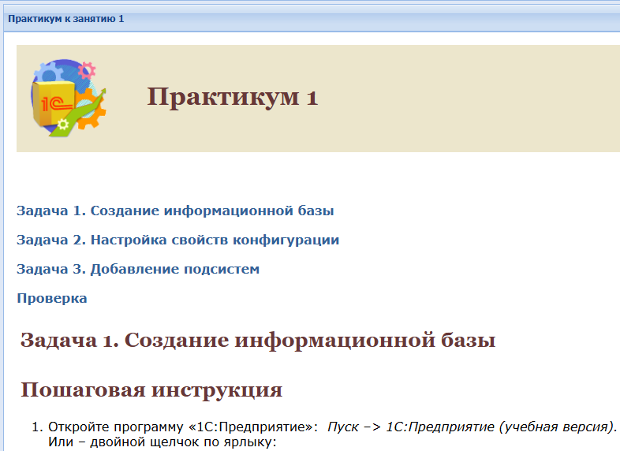

Slide 19
После проведения первого занятия предложите учащимся создать вторую базу данных с названием, например «Практика».
В базе данных «Мой бизнес», которую создали в начале первого занятия, учащиеся лишь повторяли определенную последовательность действий вслед за преподавателем по принципу «делай как я»
После такого занятия необходимо закрепить изученный материал, выполнив самостоятельно, без демонстрации преподавателем, все действия по теме. Для этого можно использовать электронные материалы курса и первую базу данных

Slide 20
Задания проверочных работ
выполнить задачи из пройденного занятия без использования инструкций;
дополнить информационную базу новыми объектами (аналогичным изученным);
дополнить созданные объекты новыми реквизитами

Slide 21
Контрольные вопросы
Контрольные вопросы начинаются простых текстовых вопросов, которые предназначены для закрепления теоретического материала
Вторая часть контрольных вопросов, как правило, содержит снимки экрана с изображением интерфейса конфигуратора или приложения
Необходимо выбрать один или несколько правильных ответов
Вопросы составлены так, что надо знать теоретический материал и интерфейс платформы, владеть терминологией разработчика, программиста и пользователя.
Для правильного ответа на вопросы необходимо накопить определенный багаж знаний по платформе.

Slide 22
Формы работы над заданиями курса
Фронтально
под руководством преподавателя
Индивидуально (в парах)
с использованием пошаговых инструкций практикума

Slide 23
Практикум
дублирует содержание видео-лекций и теоретических материалов
разбит на задачи, что позволяет структурировать работу на занятии
пошаговые инструкции содержат исчерпывающие объяснения каждого шага

Slide 24
Практикум
каждый шаг сопровождается скриншотом интерфейса программы и/или результата
может использоваться для самостоятельной работы
точное следование пошаговой инструкции гарантирует результат

Slide 25
Технология «Шаг за шагом»
Содержание разбито на темы и блоки которые имеют логическую завершенность и представляют собой определенные дидактические единицы
Задания построены от простого к сложному
Детальная пошаговая инструкция с иллюстрациями действий и результатов
Двойной (тройной) способ предложения содержания и способа изучения
Дублирование и пошаговая детализация материала видео и теоретической части
Мы понимаем, что мы, как разработчики не будем стоять рядом с каждым преподавателем и студентом, поэтому материал исчерпывающий все нюансы разработки информационной системы
Репродуктивный способ – это один из первых шагов освоения учебного материала. Если мы научились четко создавать объекты и настраивать ИС

Slide 26
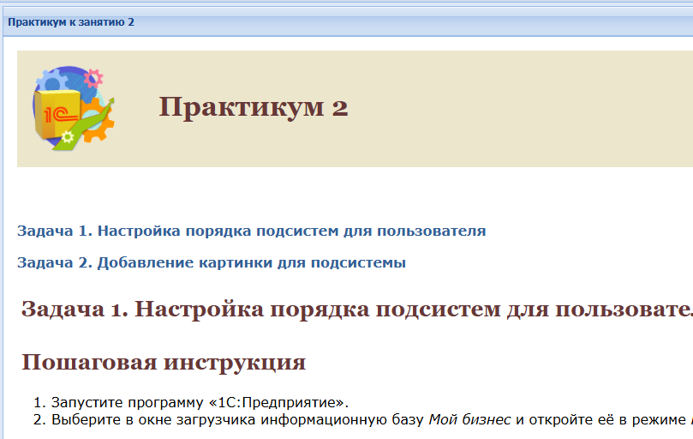

Slide 27
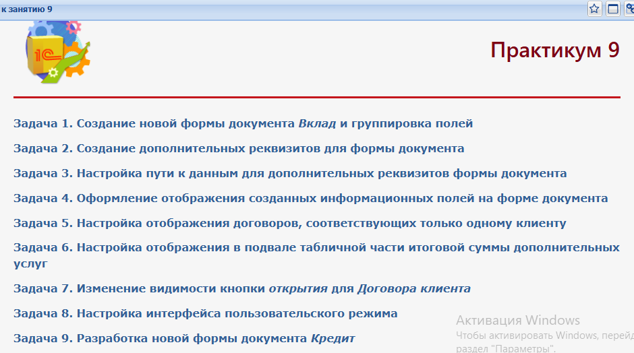

Slide 28
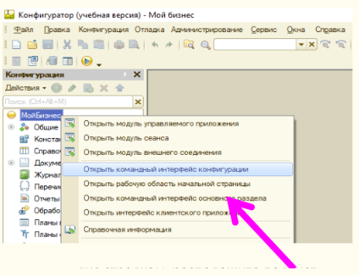
3. Щёлкните правой кнопкой мыши по имени конфигурации и выберите из выпадающего меню пункт Открыть командный интерфейс конфигурации.

Slide 29
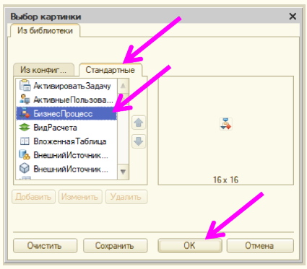
2. На вкладке Стандартные выберите картинку БизнесПроцесс -> ОК.

Slide 30
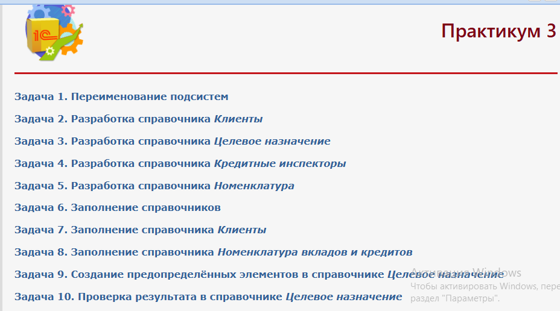

Slide 31
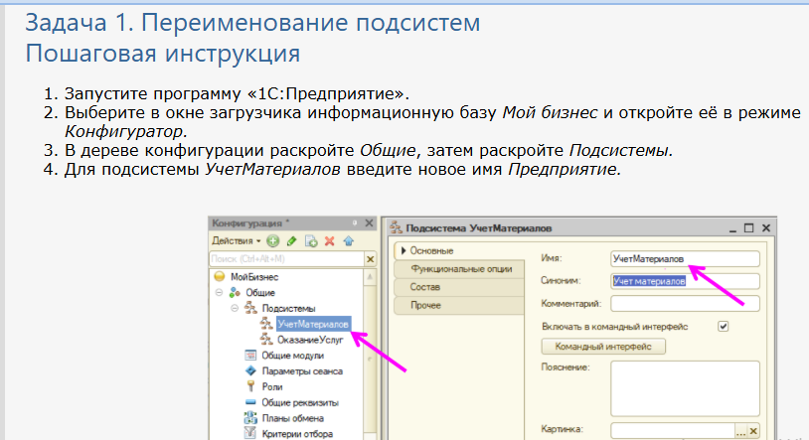

Slide 32
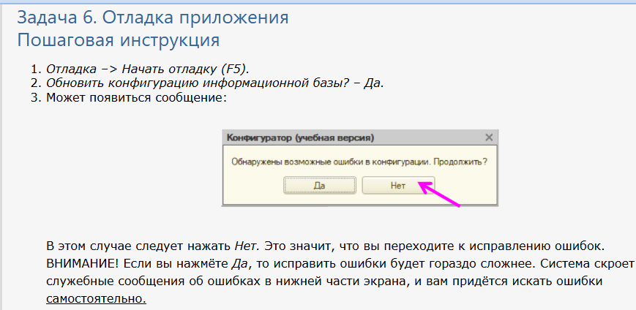

Slide 33
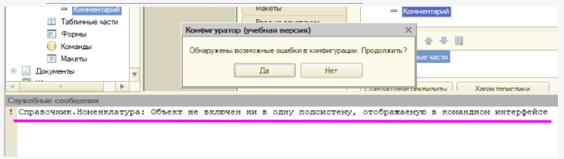

Slide 34
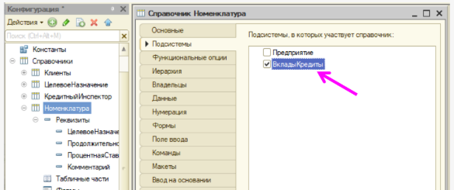
Внесите исправления согласно рекомендациям. Допущена ошибка при разработке справочника Номенклатура – справочник не включён ни в одну подсистему. Следует открыть окно разработки справочника Номенклатура, на вкладке Подсистемы выделить подсистему ВкладыКредиты.

Slide 35
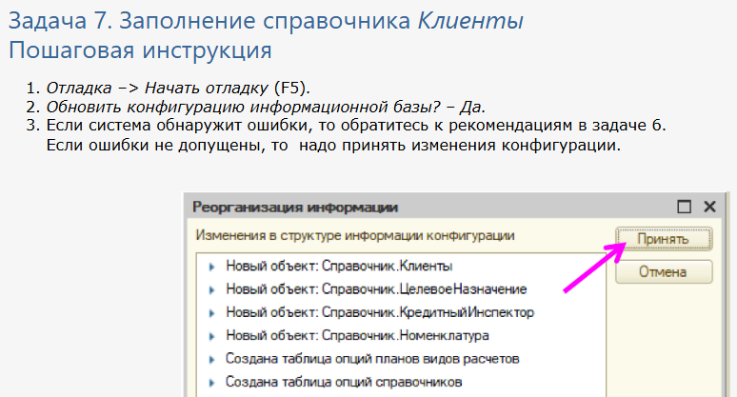

Slide 36
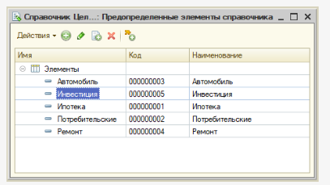
Результат

Slide 37
Занятие 6. Формы. Обработчики событий. Встроенный язык программирования 1С:Предприятие
Задача 2. Разработайте обработчик событий для формы элемента справочника Договоры клиентов, который при изменении процентной ставки автоматически рассчитывает сумму начисленных процентов.
Объект.Проценты = Объект.Сумма*Объект.ПроцентнаяСтавка/100/365*КоличествоДней;

Slide 38
ЗАМЕЧАНИЕ 1. ПРОЧТИ ОБЯЗАТЕЛЬНО! Так как наименование реквизитов в видеоуроке несколько изменены, то программный код может немного отличаться
ЗАМЕЧАНИЕ 3. ЭТО ПОМОЖЕТ! Если вы четко следовали пошаговым инструкциям прошлых уроков, то используйте нижеследующий код для самопроверки

Slide 39
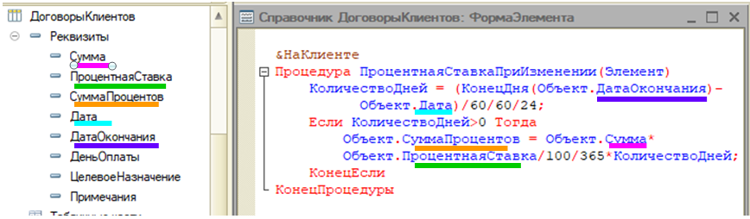
ЗАМЕЧАНИЕ . ПОЛЕЗНО РАЗОБРАТЬСЯ СЕЙЧАС!
Если сумма автоматически не пересчитывается, то это значит, что в процессе отладки система не нашла синтаксической ошибки. Вам надо искать логическую ошибку в программном коде. Основные ошибки связаны с неправильным написанием реквизитов.

Slide 40

Спасибо за внимание!
annapant@yandex.ru

